Slide 1
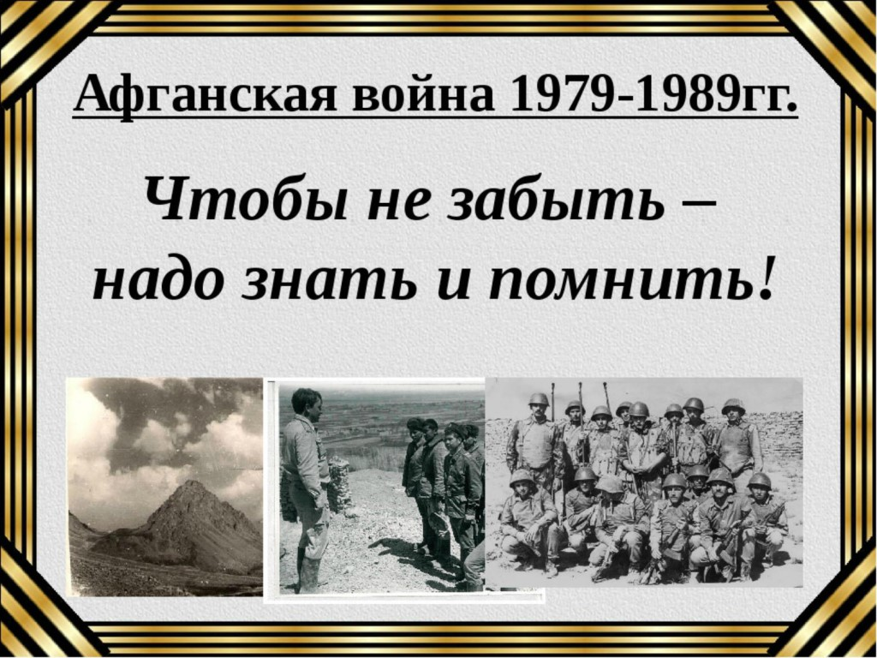
Урок мужеста - 8-9-10 классы. Перекрестова Т.В .учитель истории и обществознания Селенгинской СОШ №2

Slide 2
Предыстория Афганской войны:
Первая англо – афганская война –январь 1839- 16 сентября 1842
Вторая англо – афганская война – ноябрь 1878 – 1895
Независимый Афганистан. В 1919 г Аманулла – хан провозгласил независимость Афганистана.
Диктатура Мухаммеда Дауда – 1973-1978
Демократичсекая республика Афганистан.

Slide 3
Во́ины-интернационали́сты — военнослужащие, сотрудники органов внутренних дел и госбезопасности социалистических государств (в первую очередь, СССР, ГДР и Кубы), принимавшие участие добровольно или принудительно в вооружённых конфликтах на территории иностранных государств на стороне политических режимов и движений, рассматривавшихся правительством СССР как «прогрессивные», «антиимпериалистические», «антифеодальные», «коммунистические», «народно-освободительные».

Slide 4
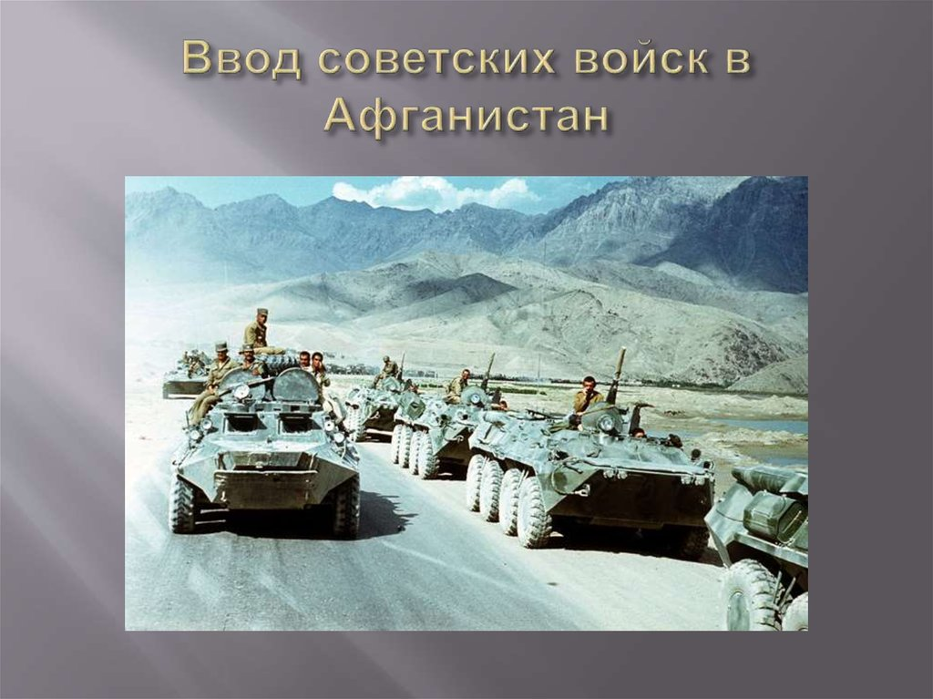
25 декабря 1979.

Slide 5
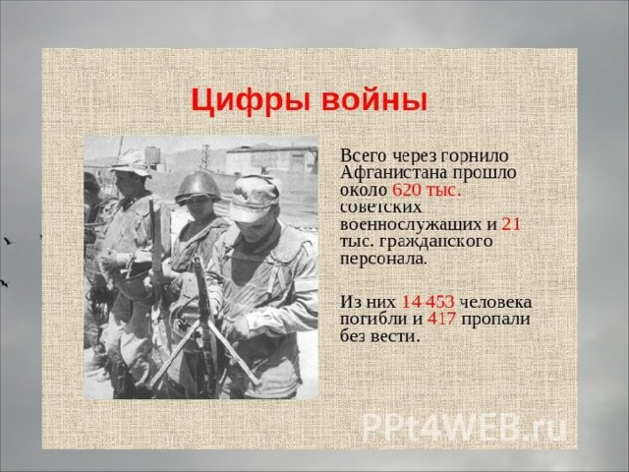

Slide 6
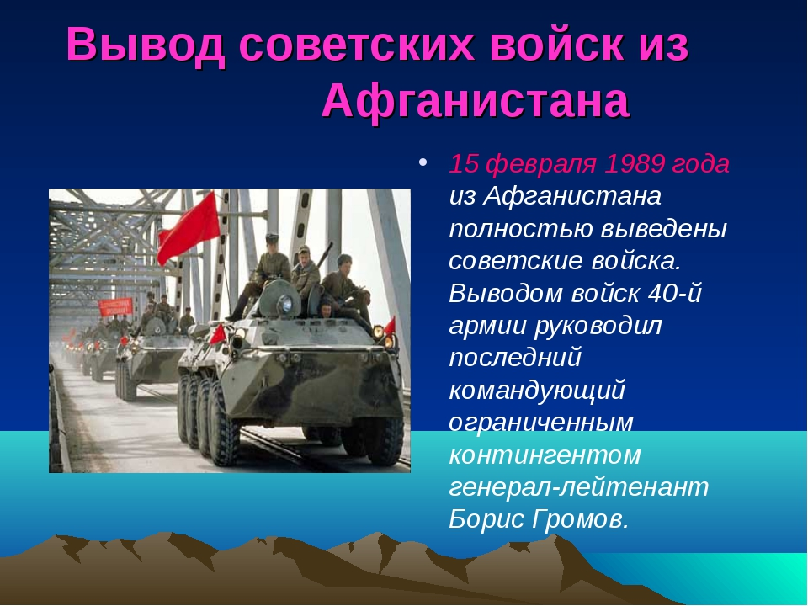

Slide 7
Память Афгана в республике Бурятия и с.Бичура

Slide 8
ЖИТЕЛИ БУРЯТИИ, НЕ ВЕРНУВШИЕСЯ С АФГАНСКОЙ ВОЙНЫ 1979-1989 ГОДОВ.
БАЛАХНИН Геннадий Юрьевич, прапорщик, 07.06.1965-22.10.1987
БАРАКОВ Юрий Николаевич, майор, 10.03.1946-14.02.1986
БАТУЕВ Батожап Бимбаевич, капитан, 23.03.1952-03.07.1982
ВАНДАНОВ Максим Петрович, сержант, 31.01.1966-11.05.1986
ГУНЖИТОВ Ринчин-Дондок Цыбикжапович, рядовой, 1961-06.04.1980
ДРУЖИНИН Геннадий Петрович, сержант, 04.08.1962-09.02.1982
ИВАНОВ Василий Николаевич, старший лейтенант, 10.01.1962-24.01.1988
КАПУСТИН Виктор Владимирович, рядовой, 03.01.1963-28.08.1982
КОЛМАКОВ Владимир Михайлович, рядовой, 23.03.1969-22.03.1988
КОПЫЛОВ Владимир Анатольевич, рядовой, 09.11.1961-10.10.1981
МАЛЫГИН Александр Владимирович, рядовой, 22.12.1962-17.04.1984
МАЛЬЦЕВ Виктор Геннадьевич, рядовой, 16.05.1960-24.01.1981
МОКРОВ Александр Михайлович, рядовой, 13.02.1963-23.03.1984
МУЛОНОВ Анатолий Максимович, рядовой, 10.02.1965-20.11.1984
ОРЛОВ Алексей Филиппович, ст. лейтенант, 1956-04.08.1984

Slide 9
РАЗУМЕЕНКО Юрий Олегович, рядовой, 09.04.1959-25.12.1980
РУСИН Николай Павлович, рядовой, 01.01.1965-06.12.1985
РОМАНЮТА Евгений Николаевич, ст. лейтенант, 06.12.1953-19.09.1984
САНЖИЕВ Батор Сандак-Доржиевич, рядовой, 02.01.1966-13.01.1986
ХАЛУДОРОВ Александр Дармаевич, рядовой, 26.04.1960-23.04.1980
ХАХАЛОВ Вадим Николаевич, генерал-майор, 03.12.1932-05.09.1981
ХЛЕБНИКОВ Борис Владимирович, рядовой, 01.01.1961-17.06.1980
ЦЫРЕНОВ Николай Цыренович, ст. сержант, 08.06.1966-19.10.1986
ШЕВЦОВ Алексей Иванович, лейтенант, 24.06.1959-08.05.1984
ЯБЖАНОВ Павел Петрович, рядовой, 29.07.1969-29.09.1988
Пропали без вести:
ДЕРКУН Игорь Анатольевич, рядовой, 01.02.1965-12.02.1985
ОЛЕННИКОВ Юрий Николаевич, мл. сержант. 1963-23.03.1984
Примечание.
Романюта Е.Н. и Деркун И.А. внесены также в списки погибших и пропавших без вести по Ростовской области, где проживают их родные.
(по материалам республиканского фонда «Память»
и книге «Афганский излом», автор И.Россихин).

Slide 10
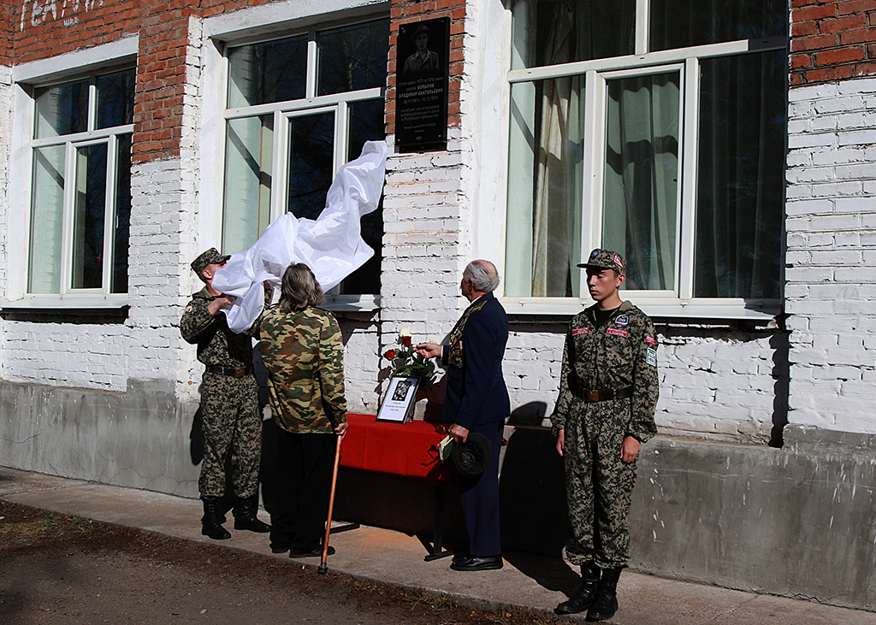
Мемориальная доска Копылову Владимиру Анатольевичу в БСОШ №1 село Бичура – 19 октября 2018г.

Slide 11
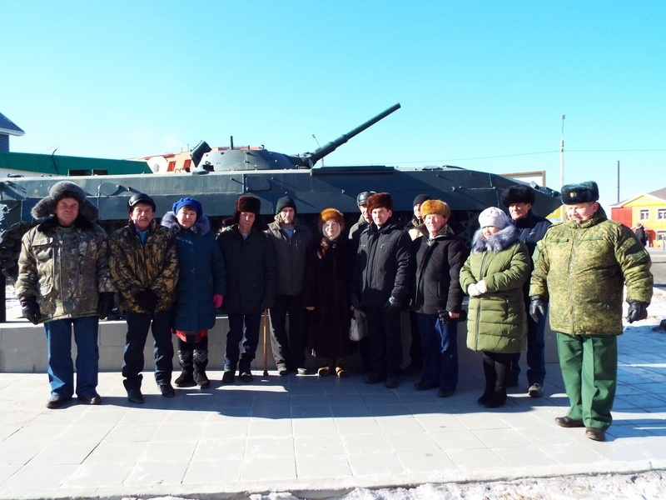
15 февраля в день 30 летия вывода советских войск из Афганистана в Парке Победы с.Бичура был организован митинг "Афганистан: наша память и боль".
(выступление участника афганской войны – Куприянова Николая Сысоевича.на фото – первый слева).

Slide 12
Черный тюльпан – памятник воинам интернационалистам г Улан удэ
Памятник «Ровесникам, ушедшим в бой» сооружен в 1998 г. по инициативе Совета ветеранов Афганистана. Автор проекта – Б. Б. Бадмацыренов. Посвящен воинам Бурятии, погибшим при исполнении интернационального долга в республике Афганстан и во время боевых действий в Чечне. Комплекс представляет собой полураспустившийся бутон лотоса, символизирующий безвременно ушедшие молодые жизни погибших воинов, двух мемориальных досок со списками 59 погибших, галереи с портретами погибших, высеченных на мраморных плитах, и боевой машины пехоты, установленной на пьедестале (в августе 2000 г.) . По данным на 2001 г. , из Бурятии в Афганской войне погибло 24 человека, 2 пропало без вести, в Чечне погибло 72 человека. Жители республики называют этот памятник «черным тюльпаном» ( АН-12 – груз 200).

Slide 13
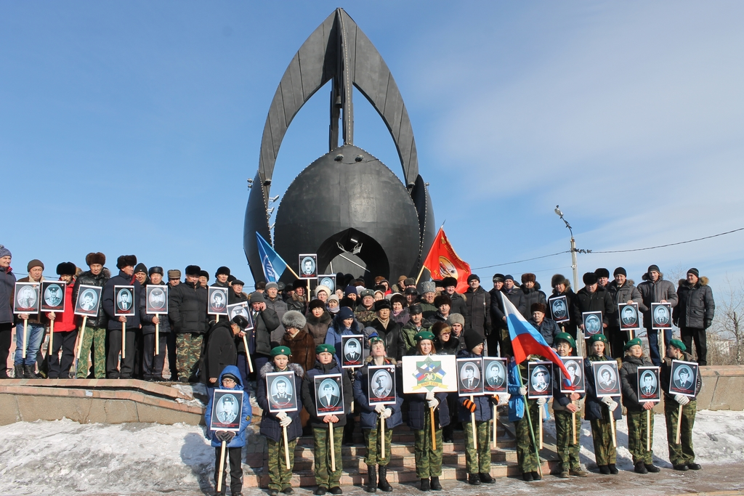

Slide 14
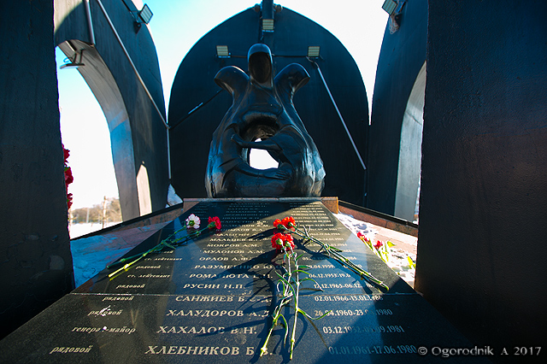

Slide 15
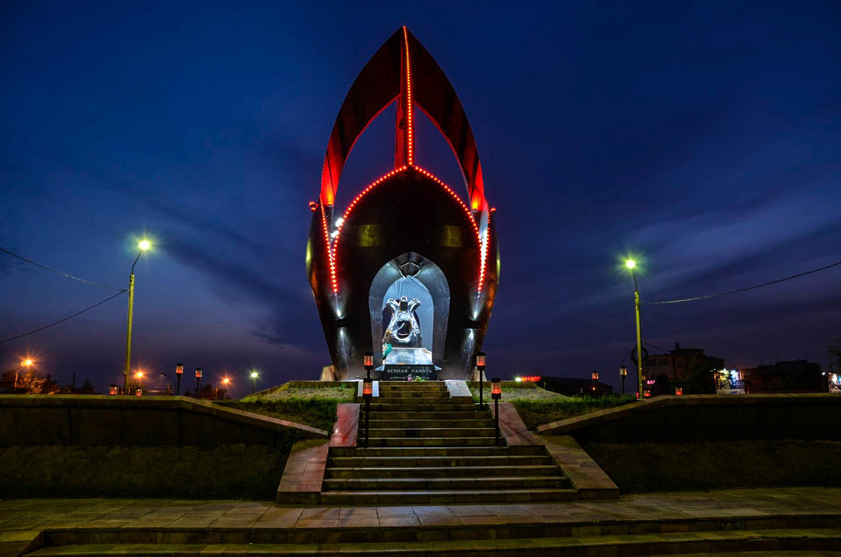

Slide 16
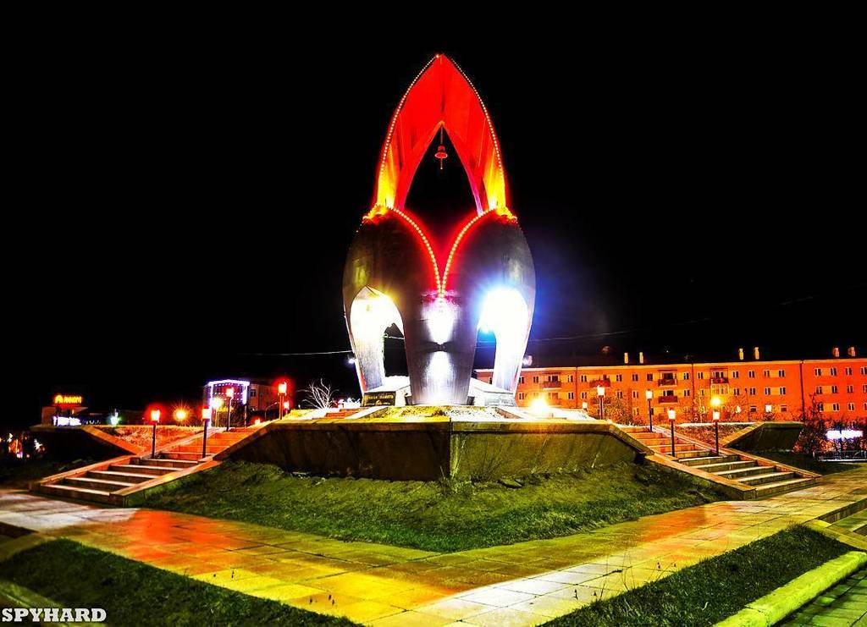

Slide 17
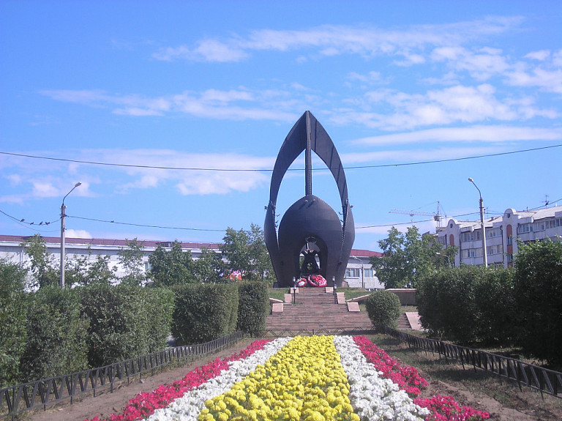

Slide 18
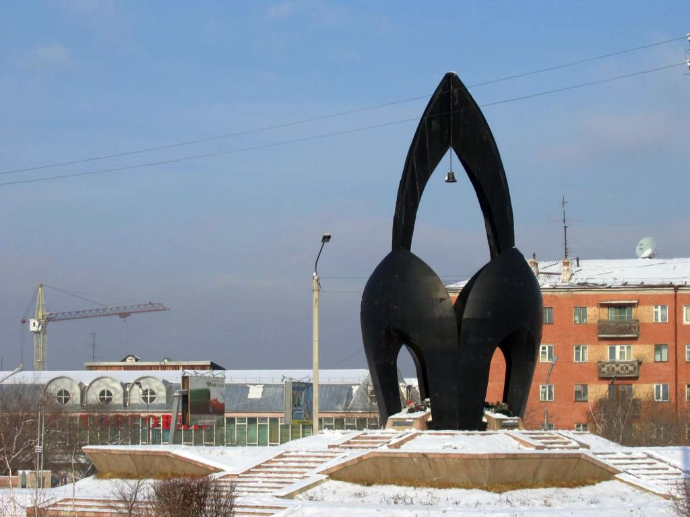

Slide 19
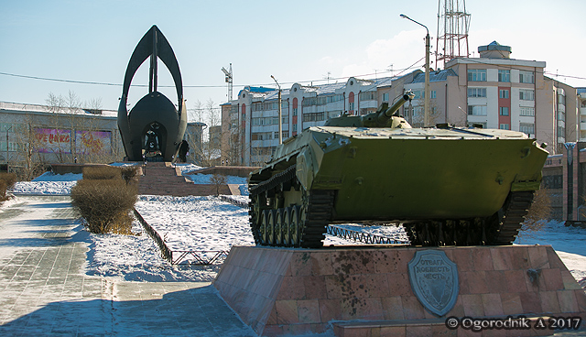

Slide 20
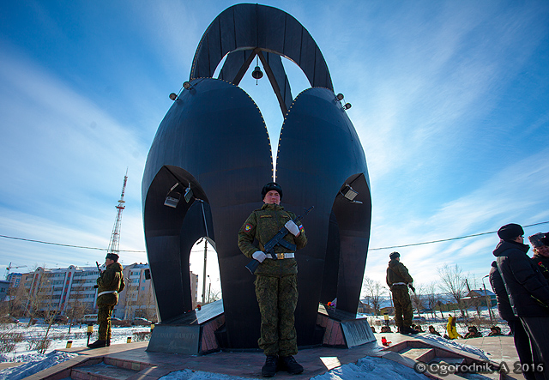

Slide 21
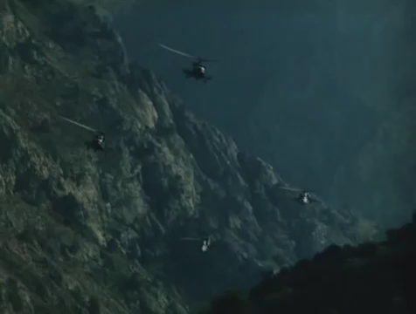
Видео – «Голубые береты»

Slide 22
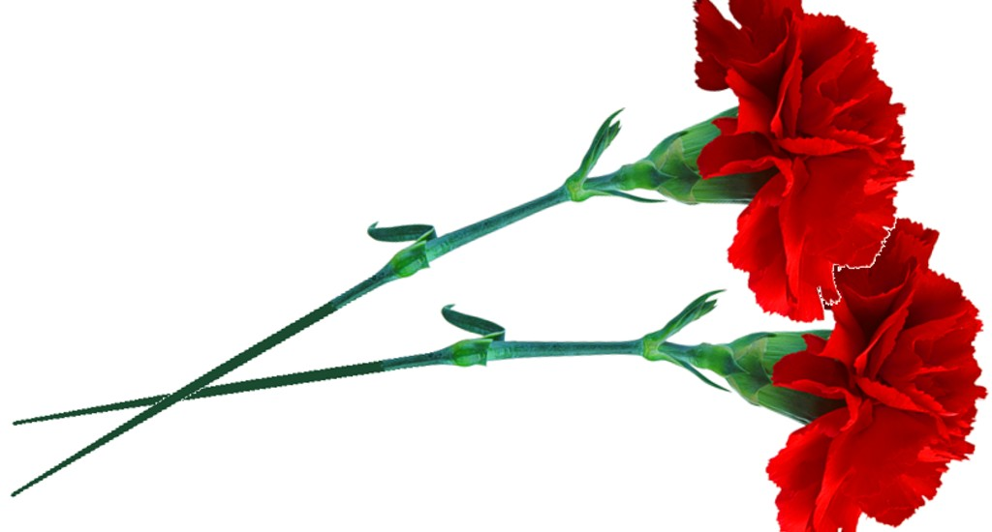
Вечная память героям России, погибшим
при исполнении своего воинского долга!!!!

Slide 23
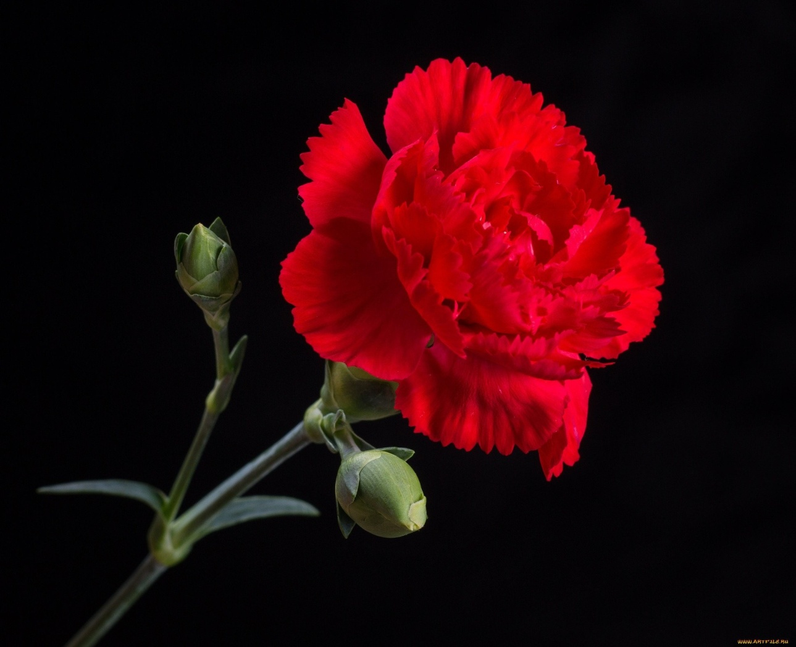
Спасибо за внимание!

